Slide 1

Programação - Aula 03
Tipos de Dados e Operadores
Prof. Mário Leite

Slide 2
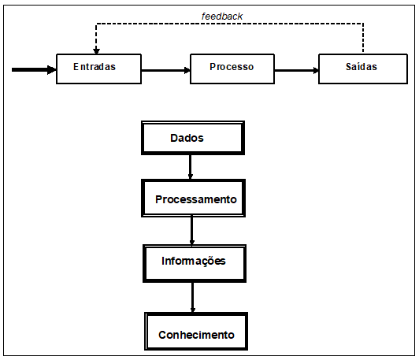
Sistema de Processamento de Dados
Figura 3.1 - Processamento de dados
O objetivo final é obter conhecimento para tomar decisões.

Slide 3
Tipos de Dados
Tipos de Dados
Do ponto de vista formal pode-se dizer que “um tipo de dado define uma área de memória com certas características, e um conjunto de operações que sobre ela pode ser aplicado”.
De um modo geral os tipos primitivos podem ser divididos em três grandes grupos:
Numérico
Caractere
Lógico
Tipo Numérico: empregado em operações matemáticas.
Tipo Caractere: empregado somente em operações de concatenação.
Tipo Lógico: empregado somente em operações lógicas.

Slide 4
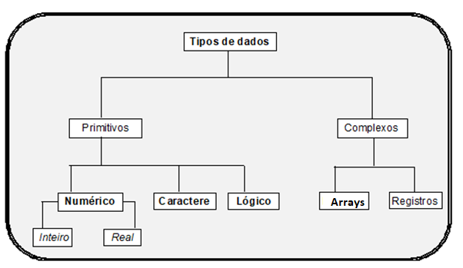
Esquema geral dos Tipos de Dados
Figura 3.2 -Tipos funcionais de tipos de dados

Slide 5
Faixa dos Tipos de Dados
Tipo Inteiro:
Faixa: de -2147483648 a +2147483647
Operações: suporta as quatro operações elementares e mais algumas permitidas pela Matemática; por exemplo, cálculo do fatorial de um número não negativo.
Tipo Real:
Faixa: de -3.4*10⁻⁴⁹³² a +3.4*10⁴⁹³²
Operações: suporta as quatro operações elementares e mais outras permitidas pela Matemática; por exemplo, raiz quadrada de apenas números não negativos dando como resultado um número real.
O Tipo Caractere: comumente chamado de texto, string, ou cadeia de caracteres, define os dados que podem conter qualquer tipo de caractere. Entretanto, para indicar este tipo os caracteres devem ser escritos entre aspas (" ") ou entre apóstrofos (' ‘), e a única operação permitida é a concatenação (junção de caracteres).
O Tipo Lógico ou Booleano: é aquele que armazena apenas um dos dois valores lógicos permitidos: verdadeiro (V) ou falso (F), e as operações têm que ser do tipo relacional, sempre dando como resultado um valor lógico em expressões lógicas.

Slide 6
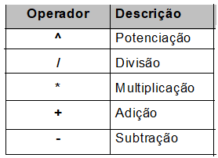
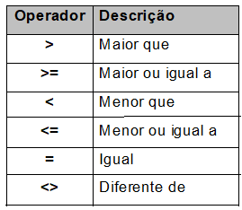
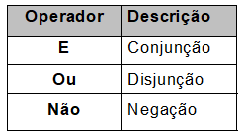
Operadores
Tabela 3.1 -
Operadores Aritméticos
Um operador que que não foi mostrado em nenhuma destas tabelas, mas que é fundamental na programação, é o operador de atribuição ← que é utilizado para atribuir um valor à uma variável.
Tabela 3.2 -
Operadores Relacionais
Tabela 3.3 -
Operadores Lógicos

Slide 7
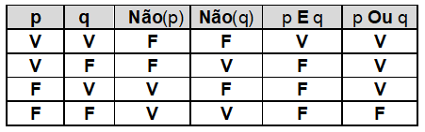
Tabela-verdade
Expressões/Valores
Operações/Resultados

Slide 8
Exemplos de Operações Lógicas
x ← 1
y ← x + 1
z ← 5 > y
w ← z
t ← x > 2
u ← Não(w)
v ← w E u
r ← ((4<3) Ou z) E (v Ou (Não(t))
Atribui a x o valor 1
Atribui a y o valor de x acrescido de 1
Verifica se 5 é maior que y e atribui a z: resultado V
Atribui a w o valor de z: resultado V
Verifica se x é maior que 2 e atribui a t: resultado F
Atribui a u a negação do valor de w: resultado F
Atribui a v a conjunção de w com u: resultado F
Atribuição a r : resultado V

Slide 9

Aula 03 - Resumo

